Slide 1
Visie
Medisch Specialist 2025
Ambitie, vertrouwen, samenwerken

Slide 2
Met de stijgende prevalentie van chronische aandoeningen stijgt ook de prevalentie van multimorbiditeit. De gemiddelde levensverwachting neemt toe, de hoeveelheid ouderen groeit, er komt meer diversiteit in (culturele) achtergrond, opleiding, geloof en inkomen.
Veranderende zorgvraag vraagt om aanpassingen van de organisatie van zorg.
De hoeveelheid informatie rondom aandoeningen gerelateerd aan leefstijl groeit. Inzichten rondom leefstijlfactoren zijn voor steeds meer mensen beschikbaar. Eerder inspelen op de ongezonde leefstijl.
Nederlanders zoeken informatie en antwoorden op vragen over gezondheid op het internet. 46 % van de Nederlanders stelt zijn vraag eerst aan een zorgprofessional, 41 % kiest voor het internet.
1 op de 4 Nederlanders wil graag via sociale media communiceren met de arts. 1 op de 5 Nederlanders wil via webcam communiceren met de arts.
Ongeveer 90% van de medisch specialisten ervaart positieve effecten van elektronische uitwisseling met zorgprofessionals.

Slide 3
Ambitie
In 2025 behoort de Nederlandse medisch-specialistische zorg aantoonbaar tot de meest innovatieve, doelmatige en kwalitatief beste ter wereld.
Stellen van doelen op gebied van:
Harde kwaliteitsinformatie
Zachte kwaliteitsinformatie
Doelmatigheidsinformatie
Notes:
Voor veel ziekten of aandoeningen zijn de komende jaren landelijke en lokale doelen te stellen binnen deze drie typen van informatie. Voor de Nederlandse zorg leggen medisch specialisten de lat hoog. Kies een aandoening of ziekte en kijk samen met patiënten, ziekenhuizen, verzekeraars, bedrijven en overheden wat de good practices zijn. Stel daarna als ambitie dat we dat in Nederland anno 2025 nog beter doen. Op die manier rechtvaardigen we vertrouwen en maken we ambities concreet.
We verdelen die informatie in drie typen:
a) ‘Harde’ kwaliteitsinformatie, zoals morbiditeit en mortaliteit, of metingen uit landelijke registraties.
b) ‘Zachte’ kwaliteitsinformatie, zoals patiëntenquêtes, servicemetingen en individuele of teambeoordelingen.
c) Doelmatigheidsinformatie, zoals kosten per ingreep of behandeltraject, aanvraag- of voorschrijfgedrag.
Voor welke ziekten of aandoeningen stelt u doelen voor het verzamelen van kwaliteitsinformatie?

Slide 4
De curatieve zorg in verleden, heden en toekomst
Verleden
IVOREN TOREN
Professionele dominantie

Slide 5
De curatieve zorg in verleden, heden en toekomst
Heden
VERGROOTGLAS
Ziektegericht & verantwoording

Slide 6
De curatieve zorg in verleden, heden en toekomst
Toekomst
GERECHTVAARDIGD VERTROUWEN
Waarde(n)creatie & mensgericht

Slide 7
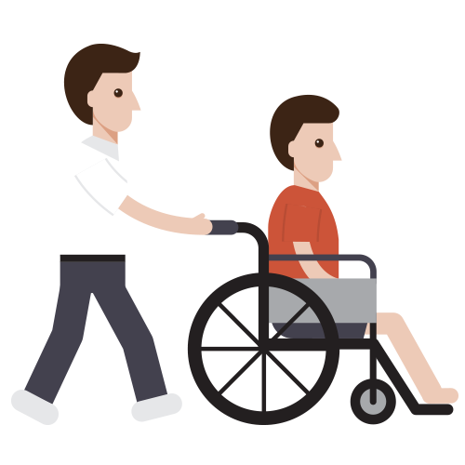
DE UNIEKE PATIENT EN DE MODERNE MEDISCH SPECIALIST
RICHTING NETWERKGENEESKUNDE
Ambitie, vertrouwen, samenwerken
VOOROP IN VERNIEUWING
BETROKKEN BIJ GEZONDHEID
EN GEDRAG
Notes:
Er zijn vier thema’s waarin het visiedocument is onder verdeeld:
De unieke patiënt en de moderne medisch specialist
Richting netwerkgeneeskunde
Betrokken bij gezondheid en gedrag
Voorop in vernieuwing
Bij ieder thema kunt u zich de volgende vragen stellen:
ALGEMENE VRAGEN BIJ IEDER THEMA:
• Gaat u met dit thema aan de slag?
• Wie gaat hiermee aan de slag?
• Wat gaat u precies doen?
• Wat en wie heeft u hiervoor nodig?
• Hoe gaat u concrete invulling hieraan geven?
• Wanneer gaat u beginnen en wanneer verwacht u de eerste resultaten of
voortgang te rapporteren?
• Zijn er eventuele belemmeringen waarom u hier nog niet mee aan de slag kunt gaan?

Slide 8
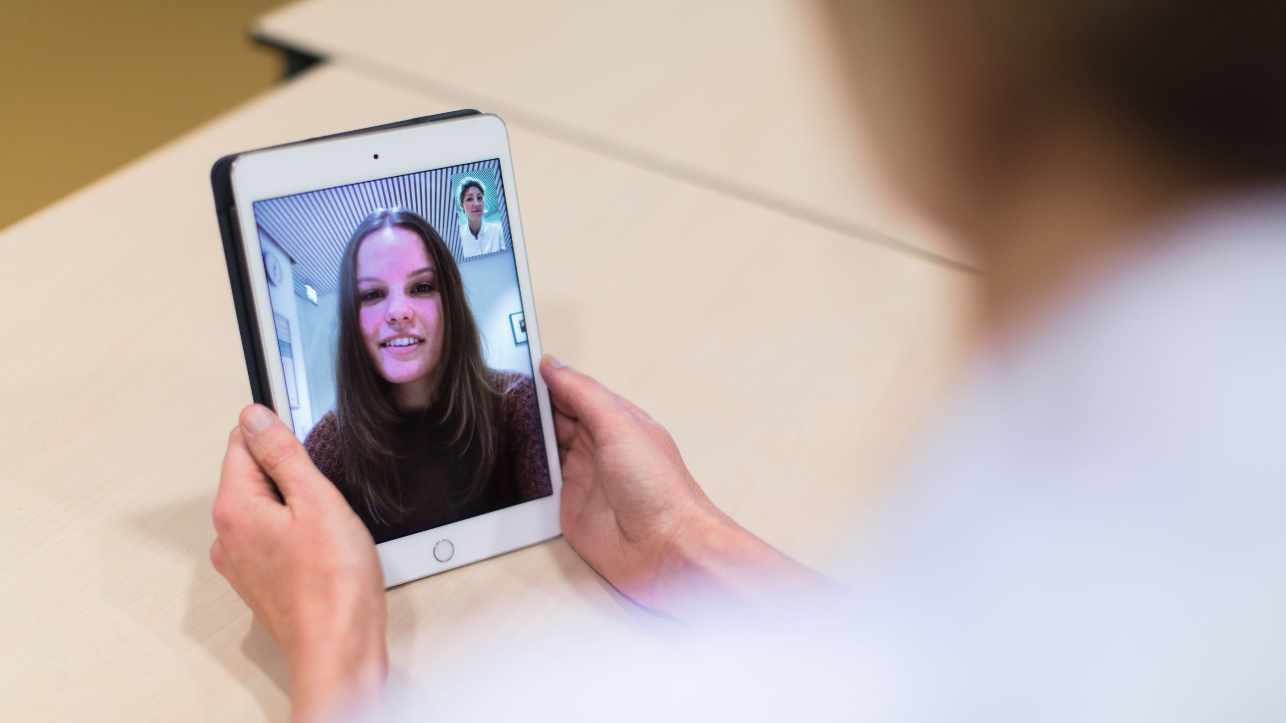
DE UNIEKE PATIËNT EN DE MODERNE MEDISCH SPECIALIST
Notes:
Algemeen:
De relatie tussen patiënt en medisch specialist is in 2025 vooral gericht op het
optimaliseren van de kwaliteit van leven voor de patiënt. Dit is meer dan alleen de behandeling van de ziekte. Veel meer dan nu het geval is, vraagt dit van de medisch specialist om een holistische benadering van iedere, unieke patiënt.

Slide 9
DE UNIEKE PATIENT EN DE MODERNE MEDISCH SPECIALIST
Ambitie richting 2025:
Relatie gericht op optimaliseren van de kwaliteit van leven voor de patiënt.
Positieve gezondheid staat centraal.
Samen beslissen is dagelijkse praktijk.
Gezamenlijke verantwoordelijkheid verbetering gezondheidsvaardigheden patiënten.
Notes:
Onze ambitie voor 2025:
De medisch specialist werkt samen met de patiënt en diens naasten in verschillende rollen en samenwerkingsverbanden aan het bevorderen en behouden van kwaliteit van leven in alle stappen van het zorg- en behandelproces, van voorzorg tot en met nazorg.
Samen beslissen is dagelijkse praktijk. Medisch specialisten handelen vanuit Positieve Gezondheid. Patiënten zijn uniek, ze hebben verschillende behoeften en wensen. Bovendien verschillen zij in gezondheidsvaardigheden. Voor dit laatste is veel aandacht. We zorgen er samen voor dat de gezondheidsvaardigheden van patiënten verbeteren.
De (informatie)technologie verandert de processen binnen en buiten zorginstellingen. De patiënt en medisch specialist hebben eenvoudig contact via digitale technologie. Zowel patiënten als medisch specialisten maken veelvuldig gebruik van digitale hulpmiddelen.

Slide 10
DE UNIEKE PATIENT EN DE MODERNE MEDISCH SPECIALIST
Agenda:
Geef praktische invulling aan de zeven dimensies van positieve gezondheid.*
Verbeter de gezondheidsvaardigheden** van patiënten.
Notes:
*Gezondheid als het vermogen zich aan te passen en een eigen regie te voeren, in het licht van de fysieke, emotionele en sociale uitdagingen van het leven – Machteld Huber. ** Dit zijn de vaardigheden van individuen om informatie over gezondheid te verkrijgen, te begrijpen, te beoordelen en te gebruiken bij het nemen van beslissingen over de eigen gezondheid.
Dit betekent bijvoorbeeld het opzetten van initiatieven om de gezondheidsvaardigheden van burgers/patiënten te versterken.

Slide 11
L
i
c
h
a
a
m
s
f
u
n
c
t
i
e
s
M
e
d
i
s
c
h
e
f
e
i
t
e
•
n
M
e
d
i
s
c
h
e
w
a
a
r
n
e
m
i
n
g
e
•
n
6 DIMENSIES
F
y
s
i
e
k
f
u
n
c
t
i
o
n
e
r
e
•
n
K
l
a
c
h
t
e
n
e
n
p
i
j
•
n
D
a
g
e
l
i
j
k
s
f
u
n
c
t
i
o
n
e
r
e
n
E
n
e
r
g
i
•
e
M
e
n
t
a
a
l
w
e
l
b
e
v
i
n
d
B
e
n
a
s
i
s
A
D
•
L
C
o
g
n
i
t
i
e
f
f
u
n
c
t
i
o
n
e
r
e
I
•
n
n
s
t
r
u
m
e
n
t
e
l
e
A
D
•
L
E
m
o
t
i
o
n
e
l
e
t
o
e
s
t
a
n
W
•
d
e
r
k
v
e
r
m
o
g
e
•
n
E
i
g
e
n
w
a
a
r
d
e
/
z
e
l
f
r
e
s
p
e
c
H
•
t
e
a
l
t
h
l
i
t
e
r
a
c
•
y
G
e
v
o
e
l
c
o
n
t
r
o
l
e
t
•
e
h
e
b
b
e
n
/
m
a
n
a
g
e
a
b
i
l
i
t
y
Z
e
l
f
m
a
n
a
g
e
m
e
n
t
e
n
e
i
g
e
n
r
e
g
i
•
e
V
e
e
r
k
r
a
c
h
t
,
r
e
s
i
l
i
e
n
c
e
•
,
S
O
C
S
o
c
i
a
a
l
-
S
p
i
r
i
t
u
e
l
e
/
e
x
i
s
t
e
n
t
i
e
l
m
e
a
a
t
s
c
h
a
p
p
e
l
i
j
k
d
i
m
e
n
s
i
p
e
a
r
t
i
c
i
p
e
r
e
n
Z
i
n
g
e
v
i
n
g
/
m
e
a
n
i
n
g
f
u
l
n
e
s
S
o
•
s
c
i
a
l
e
c
o
m
m
u
n
i
c
a
t
i
e
•
v
e
D
o
e
l
e
n
/
i
d
e
a
l
e
n
n
a
s
t
r
e
v
e
K
•
n
w
a
l
i
t
e
i
t
v
a
n
l
e
v
e
v
a
n
a
r
d
i
g
h
e
d
e
n
T
o
e
k
o
m
s
t
p
e
r
s
p
e
c
t
i
e
K
•
f
w
a
l
i
t
e
i
t
v
a
n
l
e
v
e
n
B
•
/
e
t
e
k
e
n
i
s
v
o
l
l
e
r
e
l
a
t
i
e
•
s
A
c
c
e
p
t
a
t
i
w
•
e
e
l
b
e
v
i
n
d
e
S
o
n
c
i
a
l
e
c
o
n
t
a
c
t
e
•
n
G
e
l
u
k
b
e
l
e
v
e
G
•
n
e
a
c
c
e
p
t
e
e
r
d
w
o
r
d
e
•
n
G
e
n
i
e
t
e
M
a
•
n
a
t
s
c
h
a
p
p
e
l
i
j
•
k
e
E
r
v
a
r
e
n
g
e
z
o
n
d
h
e
i
b
•
d
e
t
r
o
k
k
e
n
h
e
i
d
L
e
k
k
e
r
i
n
j
e
v
e
l
z
i
t
t
e
B
•
n
e
t
e
k
e
n
i
s
v
o
l
w
e
r
•
k
L
e
v
e
n
s
l
u
s
•
t
B
a
l
a
n
•
s
Notes:
Definitie positieve gezondheid: Gezondheid als het vermogen zich aan te passen en een eigen regie te voeren, in het licht van de fysieke, emotionele en sociale uitdagingen van het leven – Machteld Huber.
Deze definitie van Huber geeft de nieuwe, dynamische opvatting aan van het begrip gezondheid. Hierin staan functioneren, veerkracht en zelfregie centraal. De brede interpretatie van gezondheid wordt Positieve Gezondheid genoemd. Positieve Gezondheid kent zes hoofddimensies: lichaamsfuncties, mentaal welbevinden, spirituele dimensie, kwaliteit van leven, sociaal- maatschappelijk participeren en dagelijks functioneren. Deze definitie biedt aanknopingspunten voor het voeren van een maatschappelijke dialoog over de vraag of medisch handelen altijd bijdraagt aan de kwaliteit van leven en zelfredzaamheid van een individu. Steeds vaker worden, naast fysiek en mentaal functioneren, ook het dagelijks functioneren, de maatschappelijke participatie, kwaliteit van leven en zingeving als uitgangspunten voor behandeling genomen.

Slide 12
DE UNIEKE PATIENT EN DE MODERNE MEDISCH SPECIALIST
Agenda:
Verbetering mentale en fysieke vitaliteit medisch specialist.
Bevordering goed lopende informatie structuur binnen organisatie. Aandacht gaat uit naar het realiseren van een PGD.*
Hoe om te gaan met patiënten die zelf gezondheidsinformatie genereren.
Notes:
Denk na over hoe de mentale en fysieke vitaliteit van de medisch specialist kan worden verbeterd
Ga na hoe zoveel mogelijk kan worden gezorgd voor optimaal functioneren.
IFMS komt feitelijk op het volgende neer:
- Laat zien wat je doet;
- Vraag aan anderen hoe je het doet;
- Bespreek dit met een collega;
- Kom met een persoonlijk ontwikkelplan waarin je de gestelde veranderdoelen bij een volgend gesprek toetst.
Bedenk wat nodig is voor een goede informatie-structuur binnen de eigen organisatie. Richting 2025 gaat de aandacht naar de benodigdheden voor het realiseren van een landelijk persoonlijk gezondheidsdossier (PGD) te realiseren.
Bedenk hoe wordt omgegaan met patiënten die zelf gezondheidsinformatie genereren en dit meenemen in de spreekkamer.
* PGD staat voor Persoonlijk Gezondheidsdossier.

Slide 13
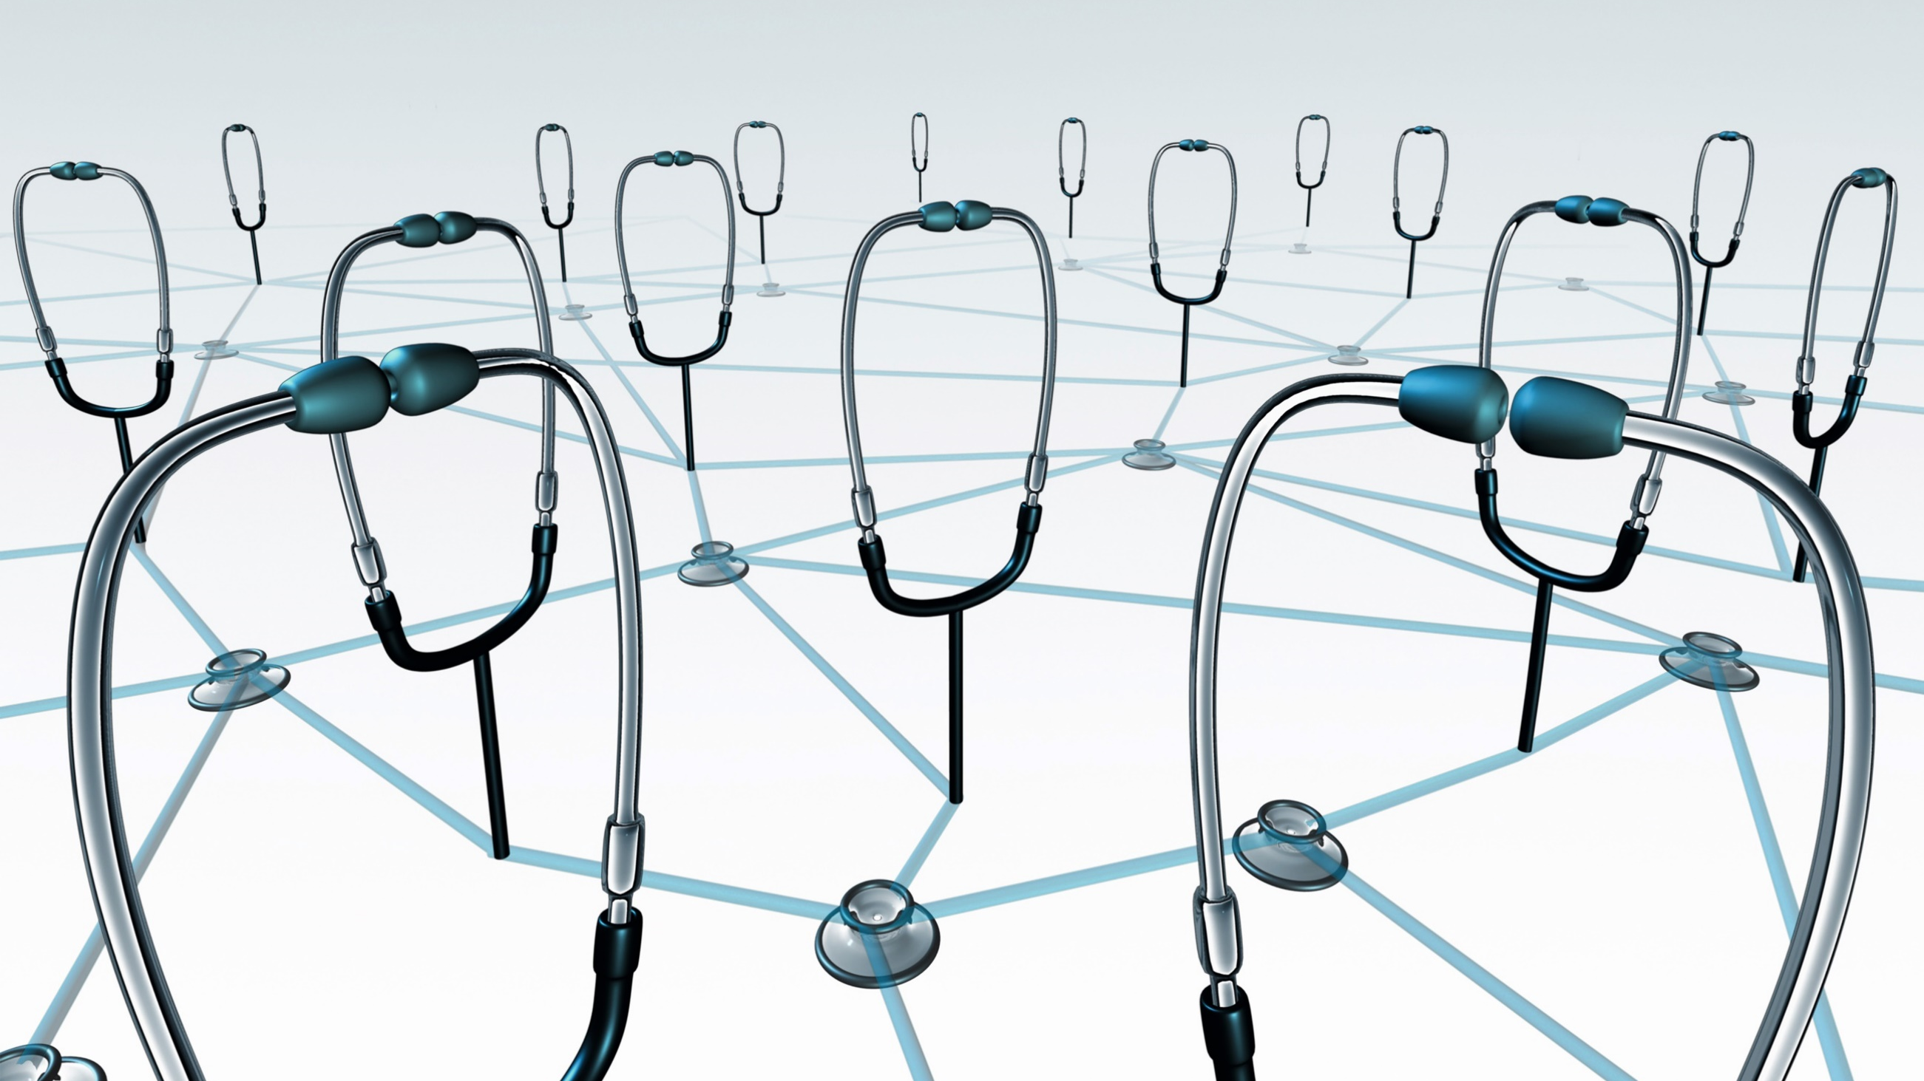
RICHTING NETWERKGENEESKUNDE
Notes:
Algemeen: Medisch specialisten nemen het voortouw bij de ontwikkeling van zorgnetwerken van zorgprofessionals (netwerkgeneeskunde), zowel fysiek als digitaal. Een zorgnetwerk neemt de behoefte van de patiënt als uitgangspunt, vanuit de gedachte dat verschillende spelers in het netwerk op verschillende momenten waarde kunnen toevoegen voor de patiënt. Digitale ontwikkelingen vervullen hierbij een belangrijke rol.

Slide 14
RICHTING NETWERKGENEESKUNDE
Ambitie richting 2025:
De medisch specialist is onderdeel van een netwerk rondom de patiënt.
Zorg wordt gepland rondom de patiënt, fysiek en virtueel.
Notes:
Onze ambitie voor 2025:
In 2025 is de medisch specialist onderdeel van een netwerk rondom de patiënt. Zorg wordt gepland rondom de patiënt, voor een deel fysiek en voor een deel virtueel. En het betekent dat het werk van de medisch specialist zich niet beperkt tot één gebouw of één lijn. Veel handelingen die vroeger binnen de muren van het ziekenhuis plaatsvonden, vinden nu op andere plekken plaats. “De lijnen gaan verdwijnen.”
De medisch specialist werkt zelf ook in een netwerk. Hij is onderdeel van een netwerk van zorgprofessionals om kennis en vaardigheden uit te wisselen zodat de kwaliteit van de medisch-specialistische zorg continu verbetert.
In 2025 neemt de patiënt, voor zover mogelijk, verantwoordelijkheid voor zijn eigen gezondheid. Dankzij de mogelijkheden die hij krijgt, zoals technologische ontwikkelingen, zal hij een actieve rol spelen in alle fasen van het zorgproces. Medisch specialisten en andere zorgprofessionals ondersteunen patiënten bij zelfmanagement.

Slide 15
RICHTING NETWERKGENEESKUNDE
Agenda:
Kanteling binnen het ziekenhuis plaats rond de zorg voor patiënten: van aanbod- en specialismegericht naar patiëntgericht. Kent u voorbeelden? Hoe kan het beste op deze ontwikkeling worden ingespeeld?
Notes:
Er gaat een kanteling plaatsvinden binnen het ziekenhuis rond de zorg voor multimorbide (kwetsbare en ouderen) patiënten, namelijk van aanbod- en specialismegericht naar patiëntgericht. De zorg zal steeds meer gepland worden rondom die patiënt, deels virtueel en deels fysiek. De hulp van technologie wordt hierbij ingezet.

Slide 16
RICHTING NETWERKGENEESKUNDE
Agenda:
Steeds vaker de vraag: “Wie in het netwerk is het meest geschikt om deze zorg te verlenen?” Randvoorwaarden voor een succesvolle verschuiving van zorg?
Notes:
Bij het verlenen van chronische en laagcomplexe zorg zal de medisch specialist zich samen met de patiënt continu de vraag stellen: “Wie in het netwerk is het meest geschikt om deze zorg te verlenen?” In het kader van kwaliteit en doelmatigheid zal telkens gekeken worden of bepaalde handelingen op een andere plek wellicht beter kunnen plaatsvinden. Belangrijk hierbij is dat continu de kwaliteit van de zorg voorop staat en de vraag is dan ook wat de randvoorwaarden zijn voor succesvolle verschuiving van zorg. Voorafgaand aan een eventuele verplaatsing van zorg wordt een risico-inventarisatie verricht en na verloop van tijd wordt de kwaliteit van zorg geëvalueerd.

Slide 17
BETROKKEN BIJ GEZONDHEID EN GEDRAG
Notes:
Algemeen: Naast het behandelen van ziekte spelen medisch specialisten in 2025 een belangrijke rol in preventie van ziekte en het behoud van functioneren, zowel voor de individuele patiënt als voor de samenleving.

Slide 18
BETROKKEN BIJ GEZONDHEID EN GEDRAG
Ambitie richting 2025:
Er wordt minder gerookt, minder alcohol wordt gebruikt en meer bewogen.
Het belang van een gezonde leefstijl wordt uitgesproken.
Er worden concrete handvatten over preventie aangeboden.
Notes:
Onze ambitie voor 2025:
Er wordt minder gerookt, minder alcohol gebruikt en meer bewogen. Hier dragen de medisch specialisten aan bij. Zij spreken zich in het openbaar en in de spreekkamer uit over het belang van een gezonde leefstijl.
Medisch specialisten bieden op het gebied van preventie concrete handvatten aan hun patiënten. Dit doen zij op basis van een toegenomen kennis over de relatie tussen leefstijl, gezondheid, ziekte en functioneren en over de effectiviteit van preventieve interventies.

Slide 19
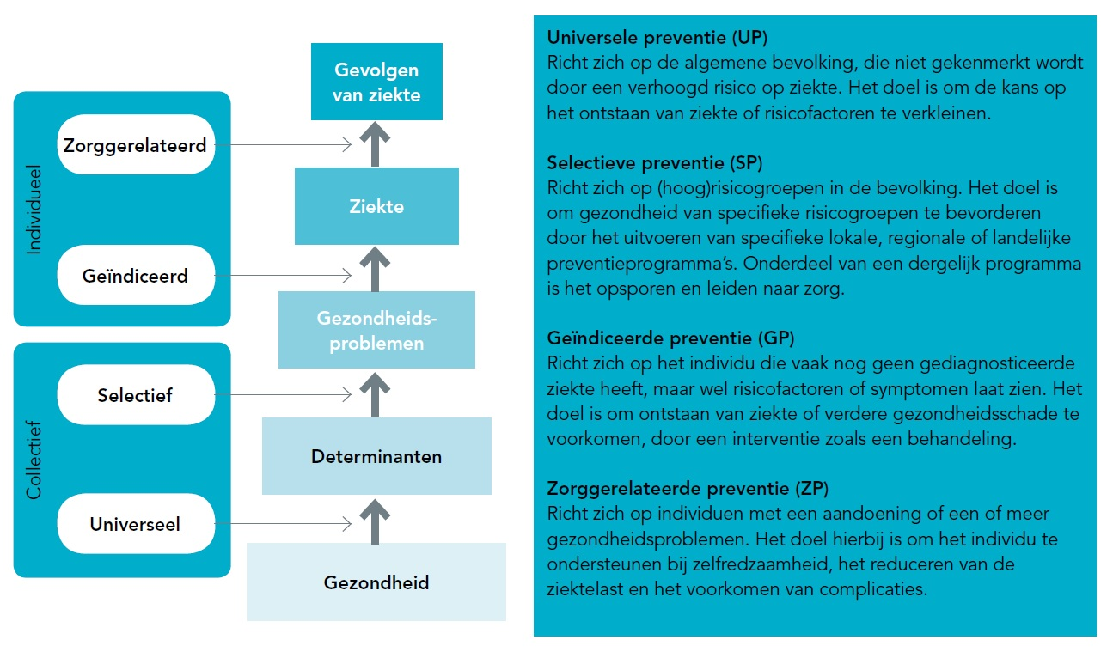
BETROKKEN BIJ GEZONDHEID EN GEDRAG
Ambitie richting 2025:
Er wordt minder gerookt, minder alcohol wordt gebruikt en meer bewogen.
Het belang van een gezonde leefstijl wordt uitgesproken.
Er worden concrete handvatten over preventie aangeboden.
Notes:
We hanteren een indeling van preventie naar doelgroep: universele, selectieve, geïndiceerde en zorg-gerelateerde preventie (zie figuur). Binnen de curatieve gezondheidszorg verschillen de rol en mate van betrokkenheid van de medisch specialist per specialisme, maar ook voor de verschillende soorten preventie. Primair is de medisch specialist betrokken bij de geïndiceerde en zorggerelateerde preventie. Bij universele en selectieve preventie heeft de medisch specialist een meer adviserende en agenderende rol.
Voor meer informatie zie pagina 27 van het visiedocument.

Slide 20
BETROKKEN BIJ GEZONDHEID EN GEDRAG
Agenda:
Vergroting kennis en bewustwording bij patiënten en medisch specialisten over relatie leefstijl, gezondheid, ziekte en functioneren.
Informatie hierover wordt op toegankelijke wijze gedeeld.

Slide 21
VOOROP IN VERNIEUWING
Notes:
Algemeen: In 2025 zijn medisch specialisten samen met patiënten meer betrokken bij het bedenken, ontwikkelen en beoordelen van innovaties binnen de zorg. Ziekenhuisorganisaties zijn gericht op het helpen doorontwikkelen en implementeren van deze innovaties. In 2025 kunnen patiënten door ‘big data analysis’ gecombineerd met ‘wearables’ en thuisdiagnostiek sneller een beeld krijgen van hun medische situatie. Zelfmanagement van patiënten met chronische ziekten met online ondersteuning komt veel voor.

Slide 22
VOOROP IN VERNIEUWING
Ontwikkeling richting 2025:
Medisch specialisten en patiënten zijn betrokken bij innovatie.
Medisch specialisten kennen de maatschappelijke behoefte, weten wat nodig is om de zorg te verbeteren.
Notes:
Onze ambitie voor 2025:
Medisch specialisten zijn samen met patiënten betrokken bij innovatie. Zij kennen de maatschappelijke behoefte en weten wat er écht nodig is om de zorg te verbeteren. Medisch specialisten staan open voor innovatie. Voor specialisten die zich bezighouden met innovatie is er de juiste ondersteuning vanuit het netwerk, binnen een inspirerende innovatiecultuur.
In 2025 is er bij voorkeur een Chief Medical Information Officer (CMIO) in elk netwerk. Deze vormt de schakel tussen patiënt, medisch specialist en technologieontwikkelaar.

Slide 23
VOOROP IN VERNIEUWING
Agenda:
Investeer in het creëren/versterken van de innovatiecultuur binnen netwerken.
Bewustwording over welke technologie de behoefte van de patiënt vervult.
Creëer schakel tussen medisch specialist, patiënt en de technologieleverancier.
Notes:
Investeren in het creëren en versterken van de innovatiecultuur binnen netwerken betekent onder andere het ontwikkelen van kennis en competenties en beschikbaar maken van tijd en geld om zorginnovatie mogelijk te maken.
Bewustwording; welke technologie vervult de behoefte van de patiënt voor kwaliteit, patiëntvriendelijkheid en veiligheid. Er wordt hierbij beoogd in samenwerking met partijen tot een objectieve en betrouwbare wijze te komen waarop de technologieën worden beoordeeld en toegelaten. U kunt dan bijvoorbeeld denken aan het investeren om een vertegenwoordiger van de medische staf aan te stellen en deze rol verder te ontwikkelen en ondersteunen. De Chief Medical Information Officer (CMIO) kan fungeren als schakel tussen de patiënt en de technologieleverancier.

Slide 24
Meer informatie te vinden op:
www.demedischspecialist.nl/visie2025

